Slide 1
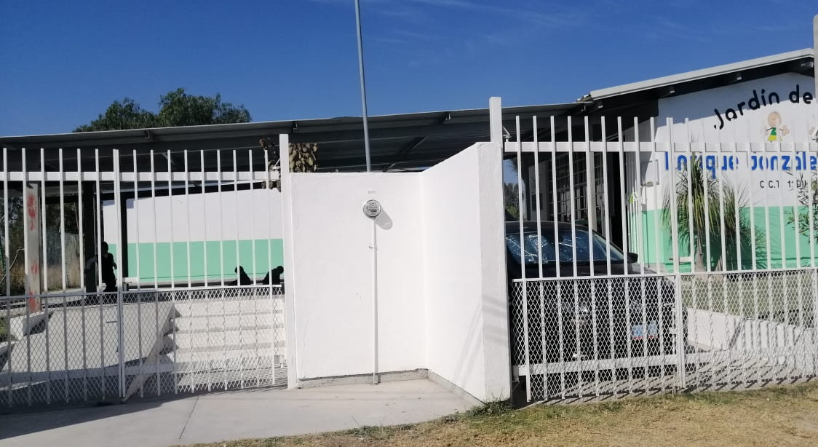
PROGRAMA OBRAS MENORES EJERCICIO 2019
REHABILITAR JARDIN DE NIÑOS
SANTA RITA (PUERTA DE SANTA RITA)

